Slide 1
Bevezetes a programozas vilagaba - De nem ugy ahogy gondolod
Miskolczi Zsolt
Notes:
Bemutatkozas - mit tanultam, hol tanultam, mikkel foglalkoztam

Slide 2

Notes:
Hany szoftverrel talalkoztam mire ideertem?

Slide 3
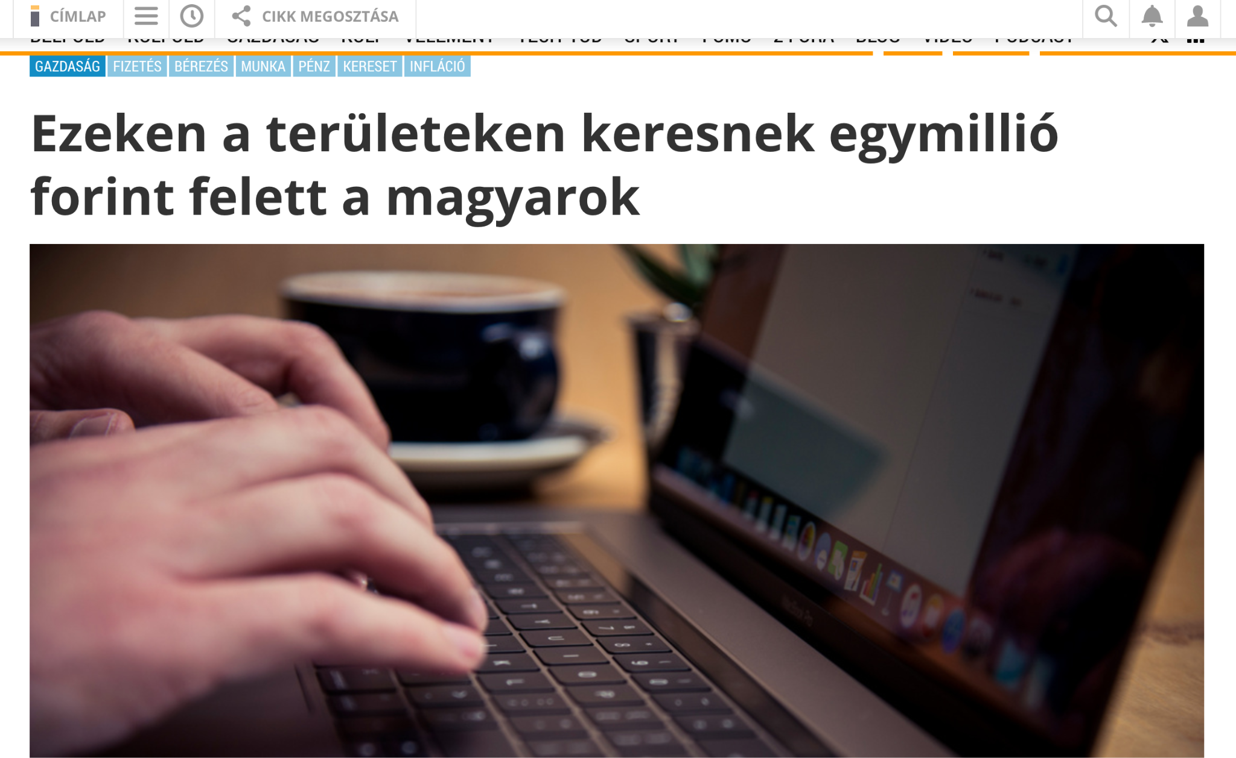
Notes:
Igen, meg mindig megeri. Kar hogy ezek a cikkek miatt mennek az embere

Slide 4
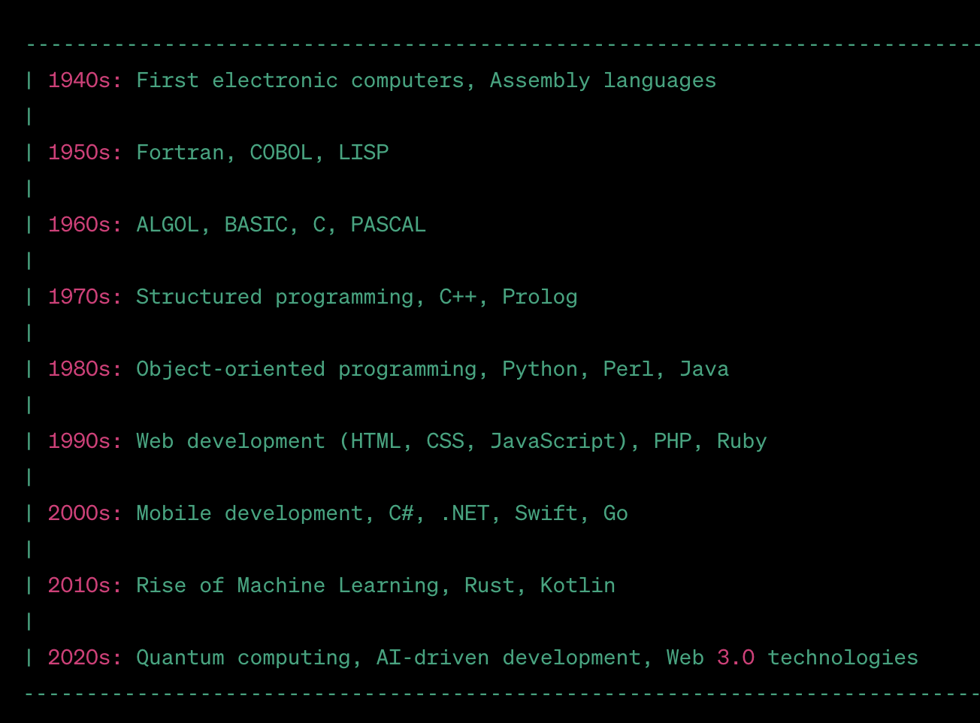
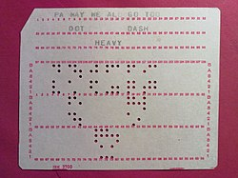
A programozas rovid tortenete
Notes:
AI generalt lista :D

Slide 5
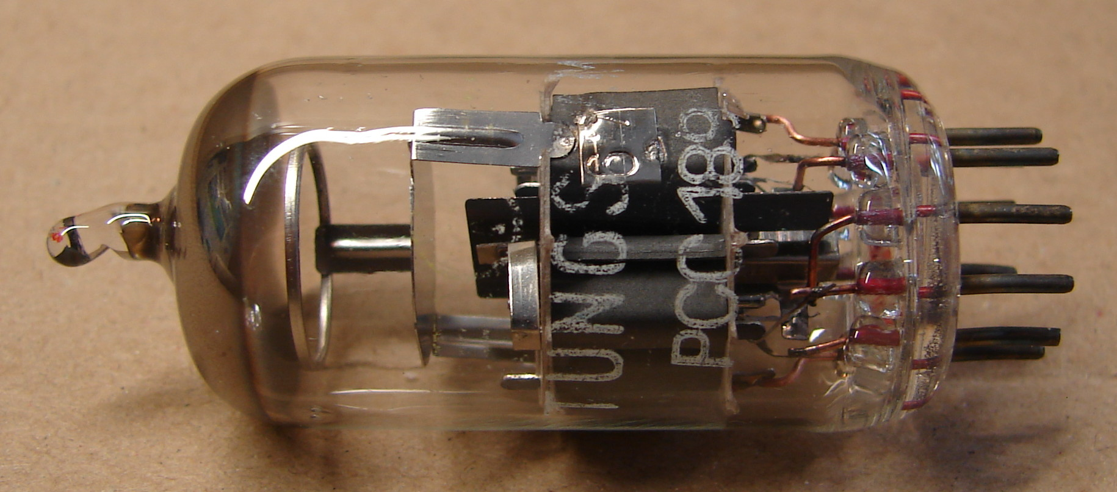
Notes:
Ezeket valtottak le a tranzisztorok. Es a microchipek

Slide 6
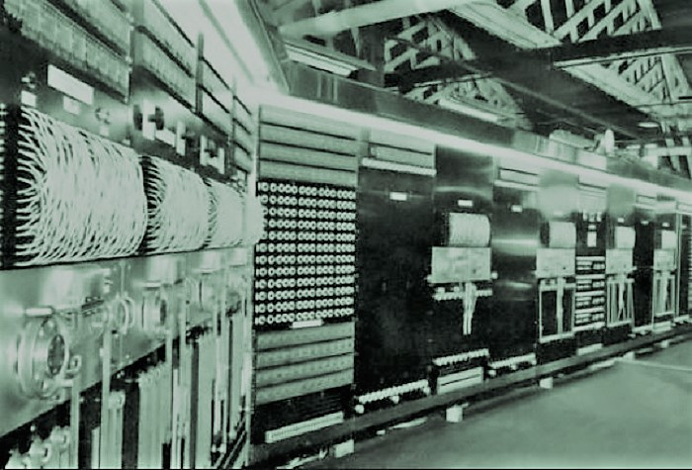
Notes:
Harward University, Mark II

Slide 7
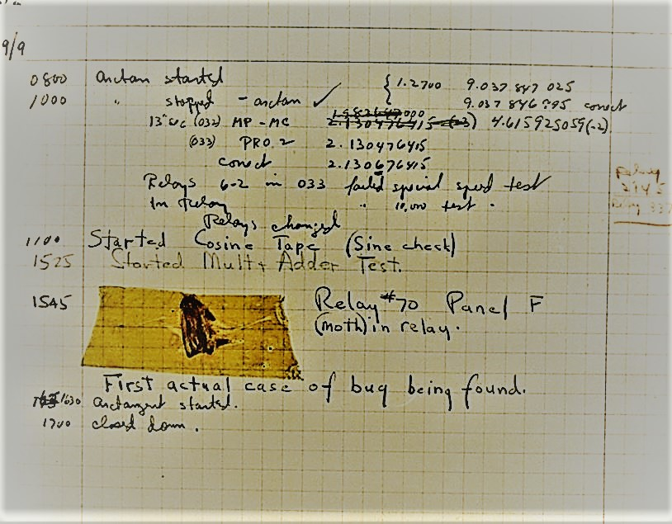
Notes:
First bug ever

Slide 8

Notes:
ChatGPT

Slide 9

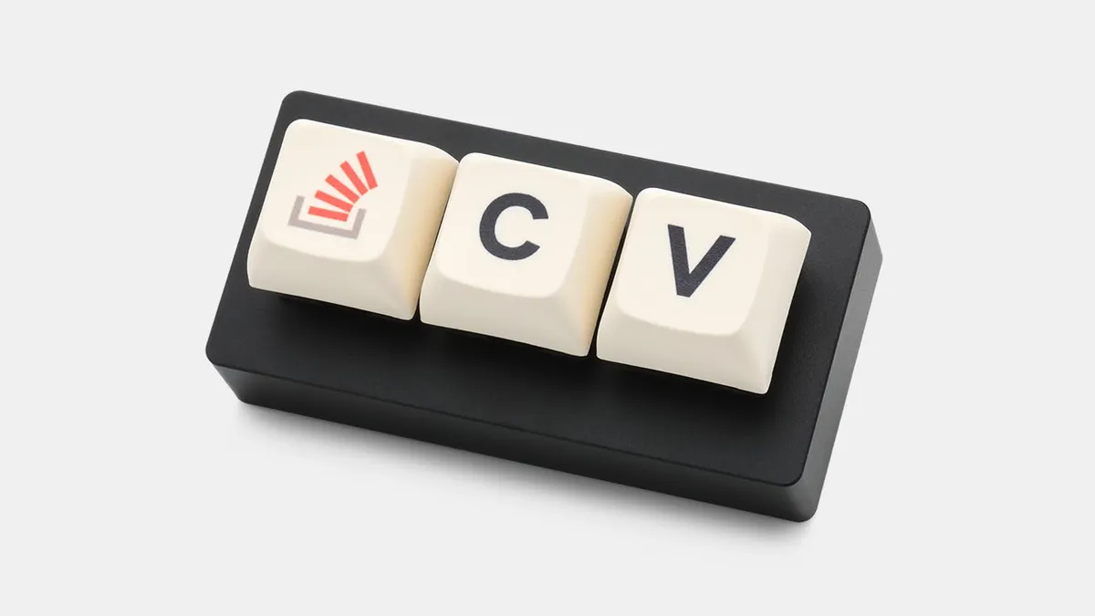
Notes:
New fashion, same story

Slide 10


Slide 11
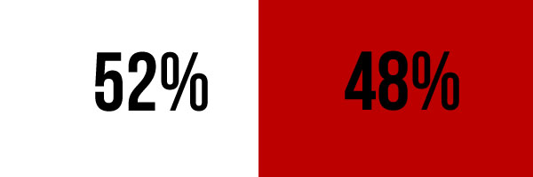

Slide 12
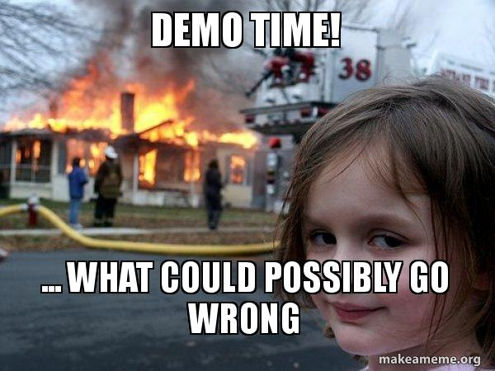
https://youtu.be/cIQ4lf6vkJo
Notes:
History of internet: It will be THE network to share knowledge for free :D

Slide 13
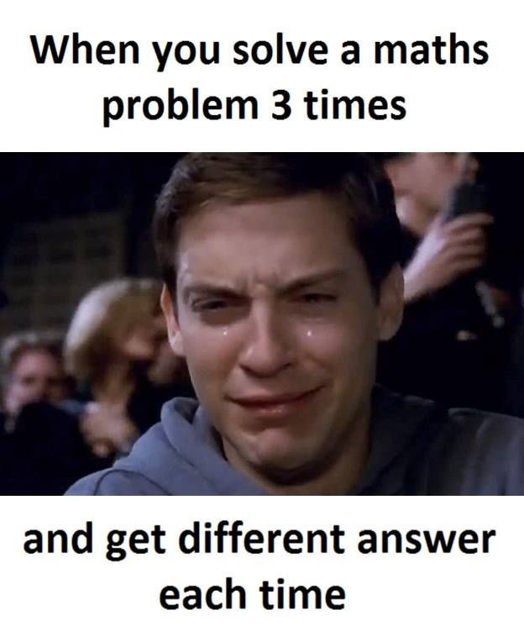
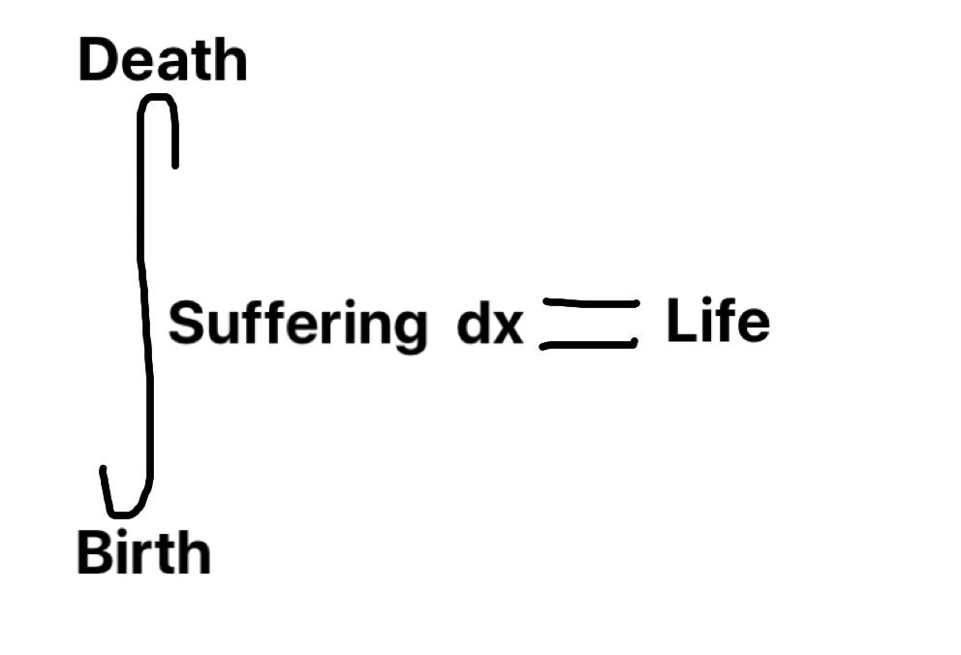
Notes:
Mennyi matek kell?

Slide 14
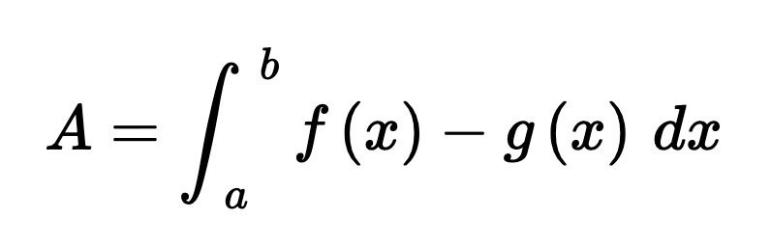
Notes:
Ki erti? Tabla rajz

Slide 15
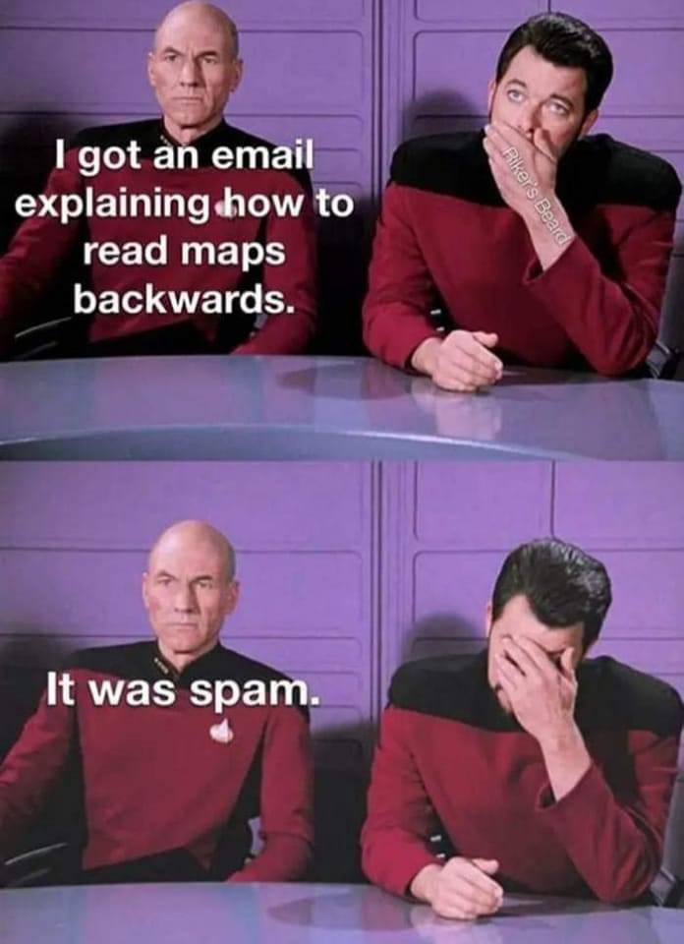
Notes:
Angol

Slide 16

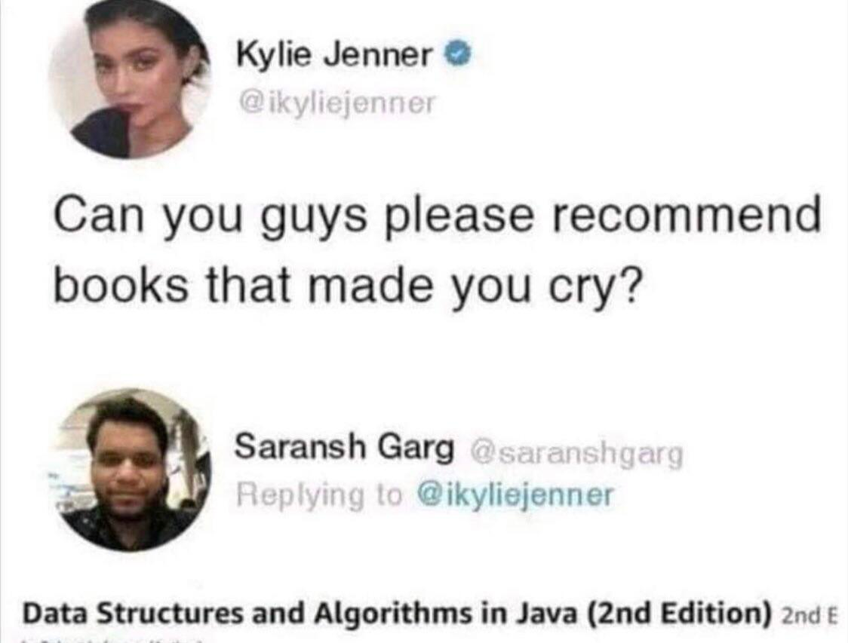
Mi az ami tenyleg szamit?
Notes:
Adatszerkezetek es algoritmusok - szinte kikerulhetetlen

Slide 17
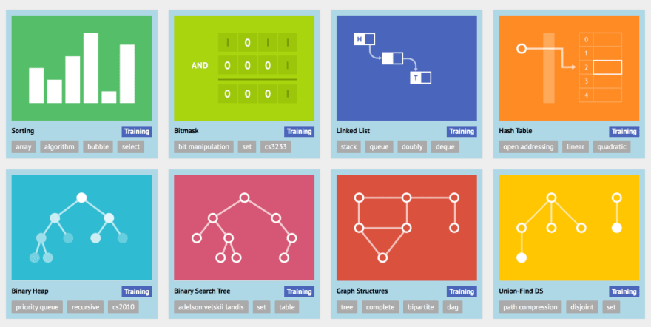
Mi az ami tenyleg szamit?

Slide 18
Tabla

Slide 19

Hogyan tanuljunk?

Slide 20
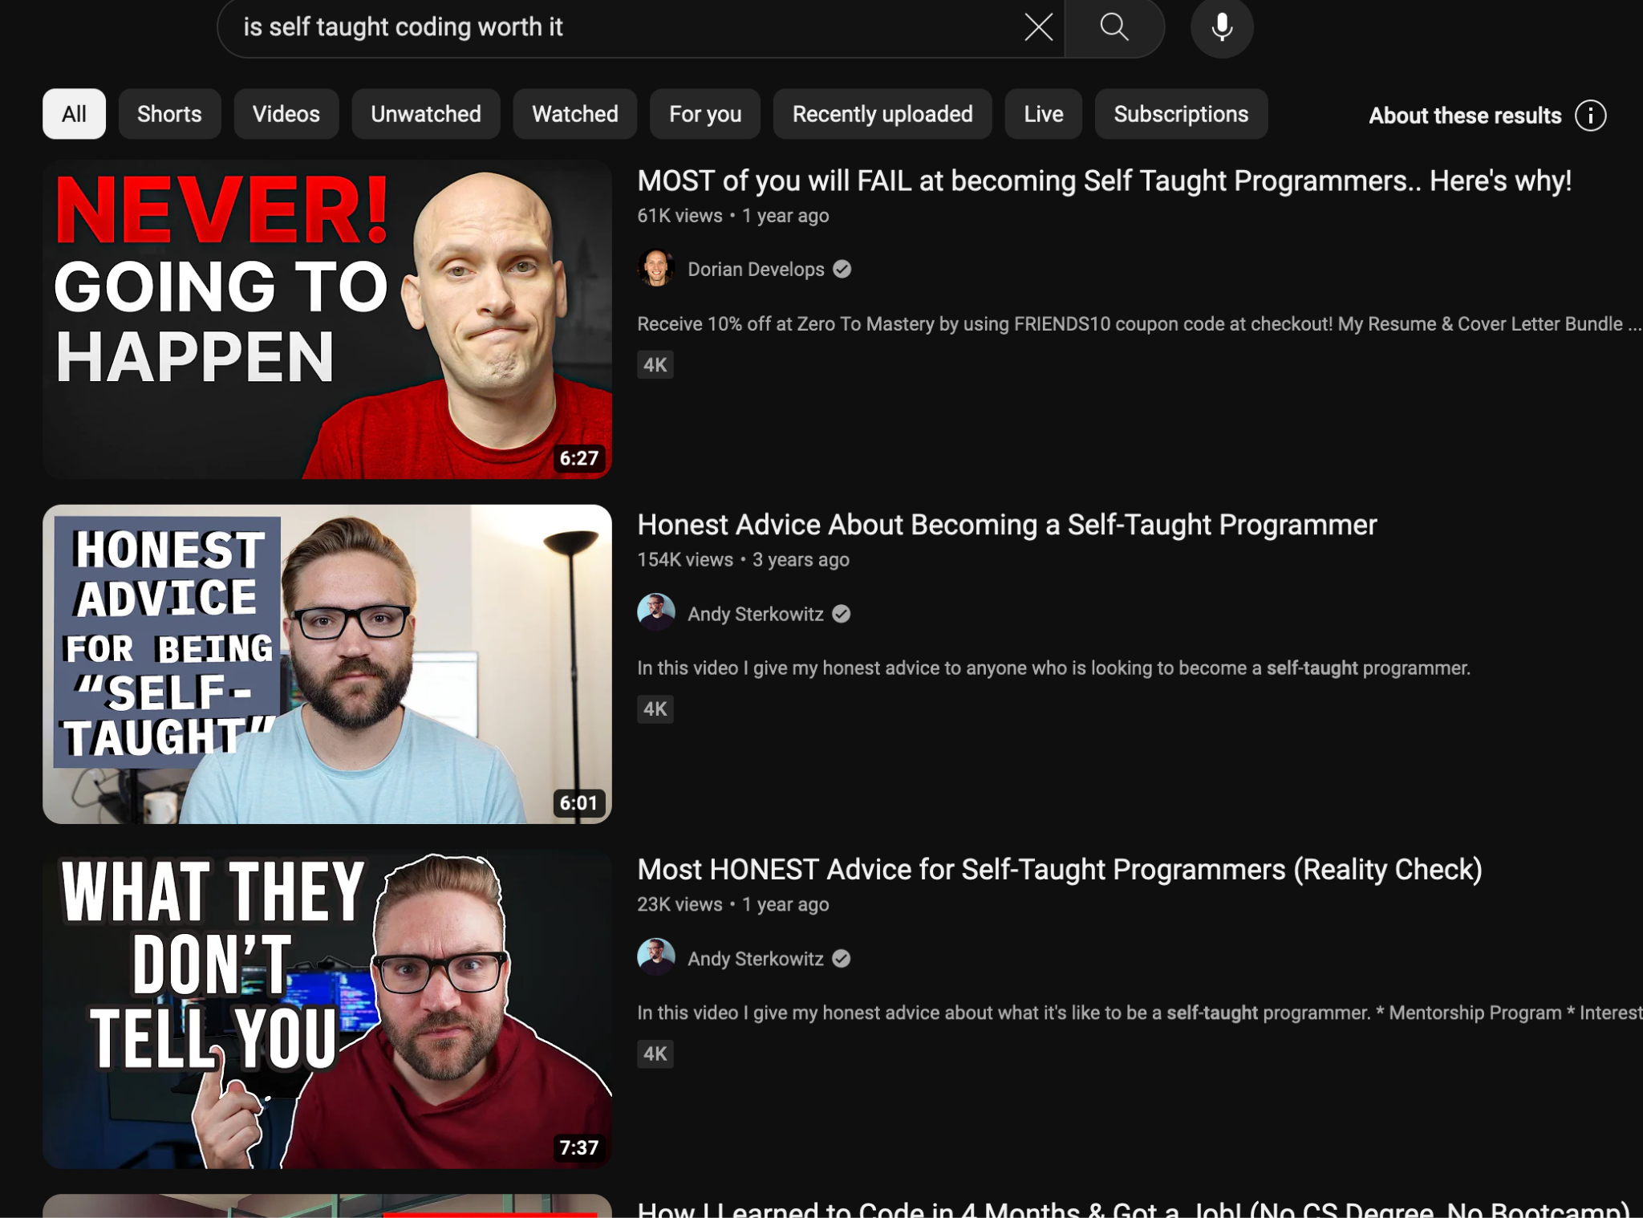
Hogyan tanuljunk?

Slide 21
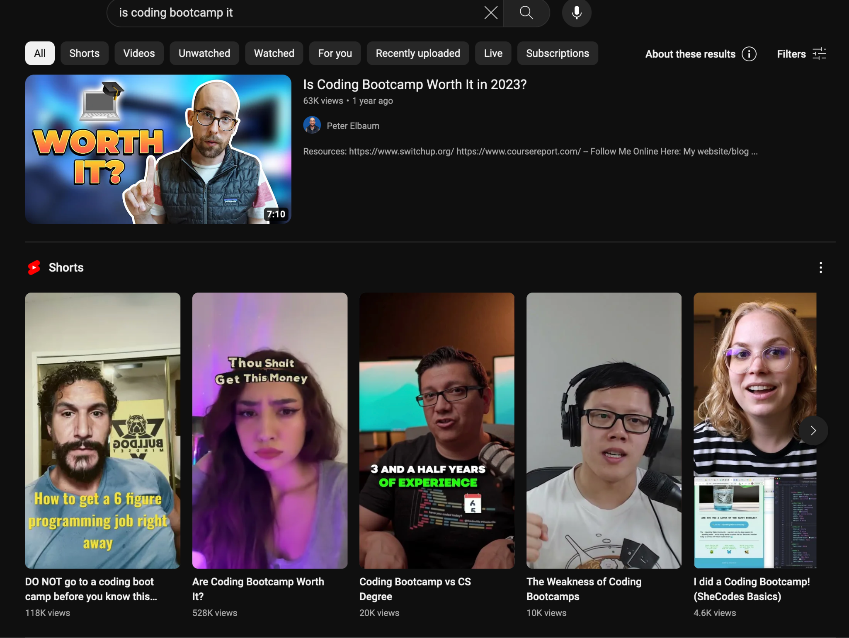
Hogyan tanuljunk?

Slide 22

Hogyan tanuljunk?
Leul, kodol
Leul, kodol
Leul, kodol
Leul, kodol
Leul, kodol
Leul, kodol
Leul, kodol
Leul, kodol
Leul, kodol
Leul, kodol
Leul, kodol
Leul, kodol
Leul, kodol

Slide 23


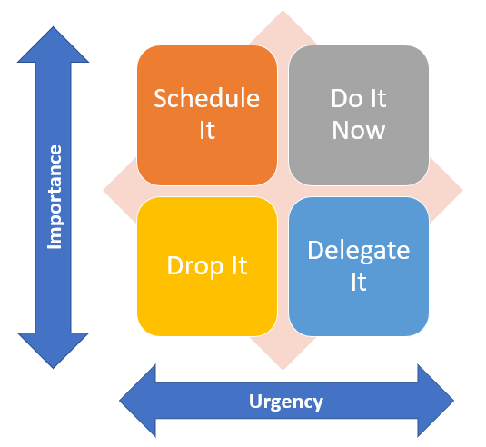
Soft skills

Slide 24
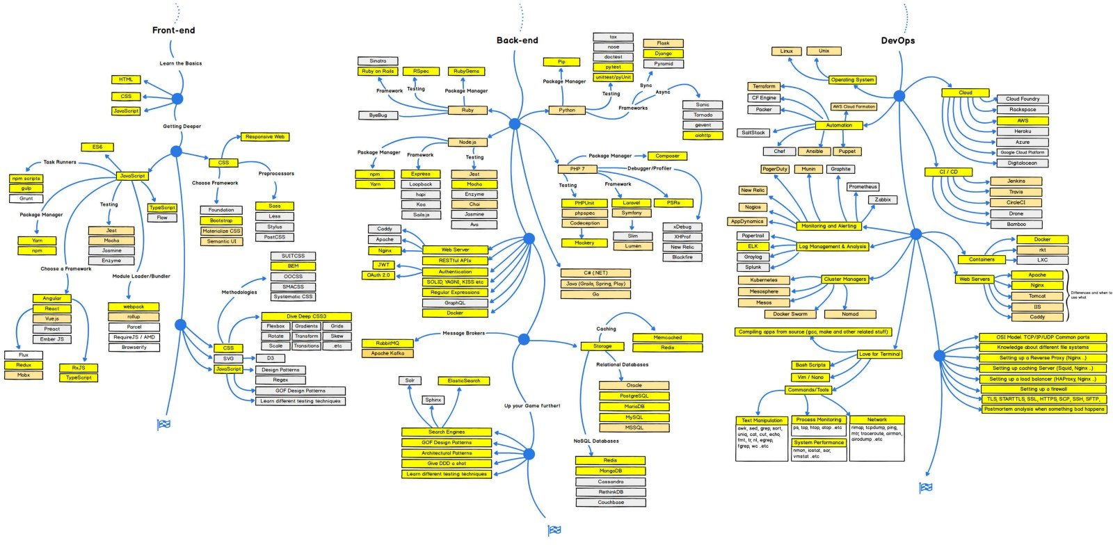
Tech stack

Slide 25

Tech stack

Slide 26
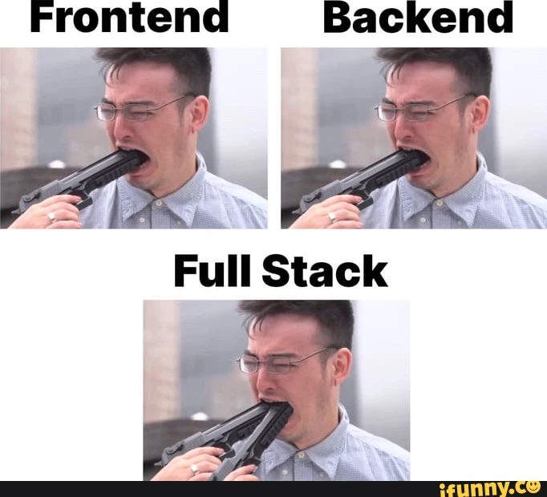
Tech stack

Slide 27

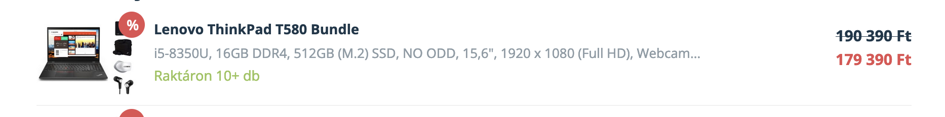
Kell-e draga szamitogep?

Slide 28
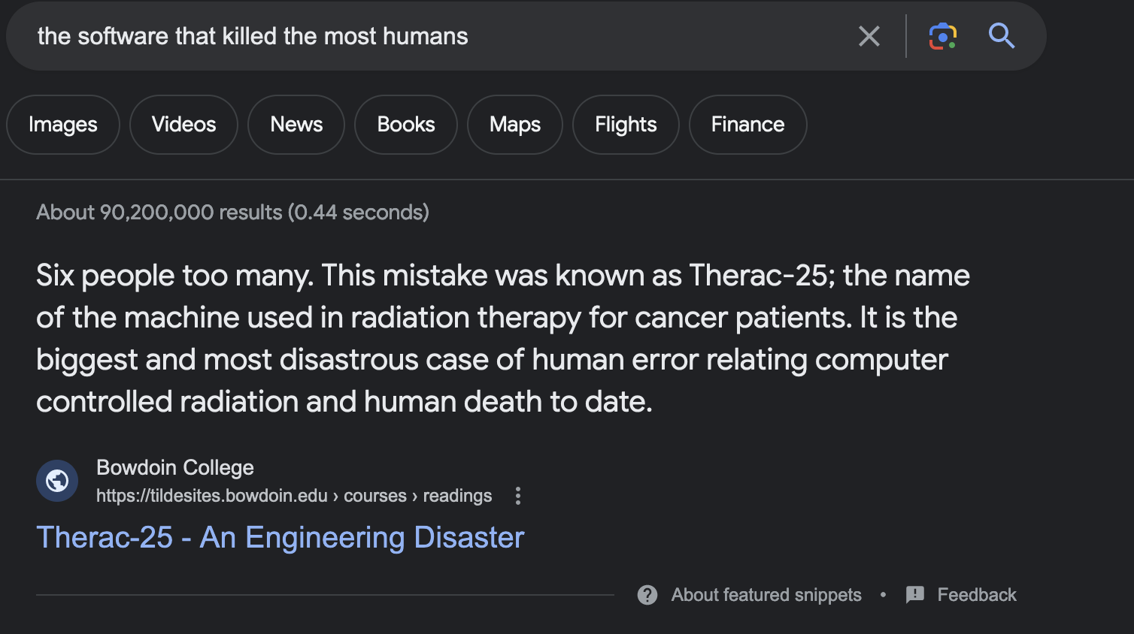
Felelosseg

Slide 29
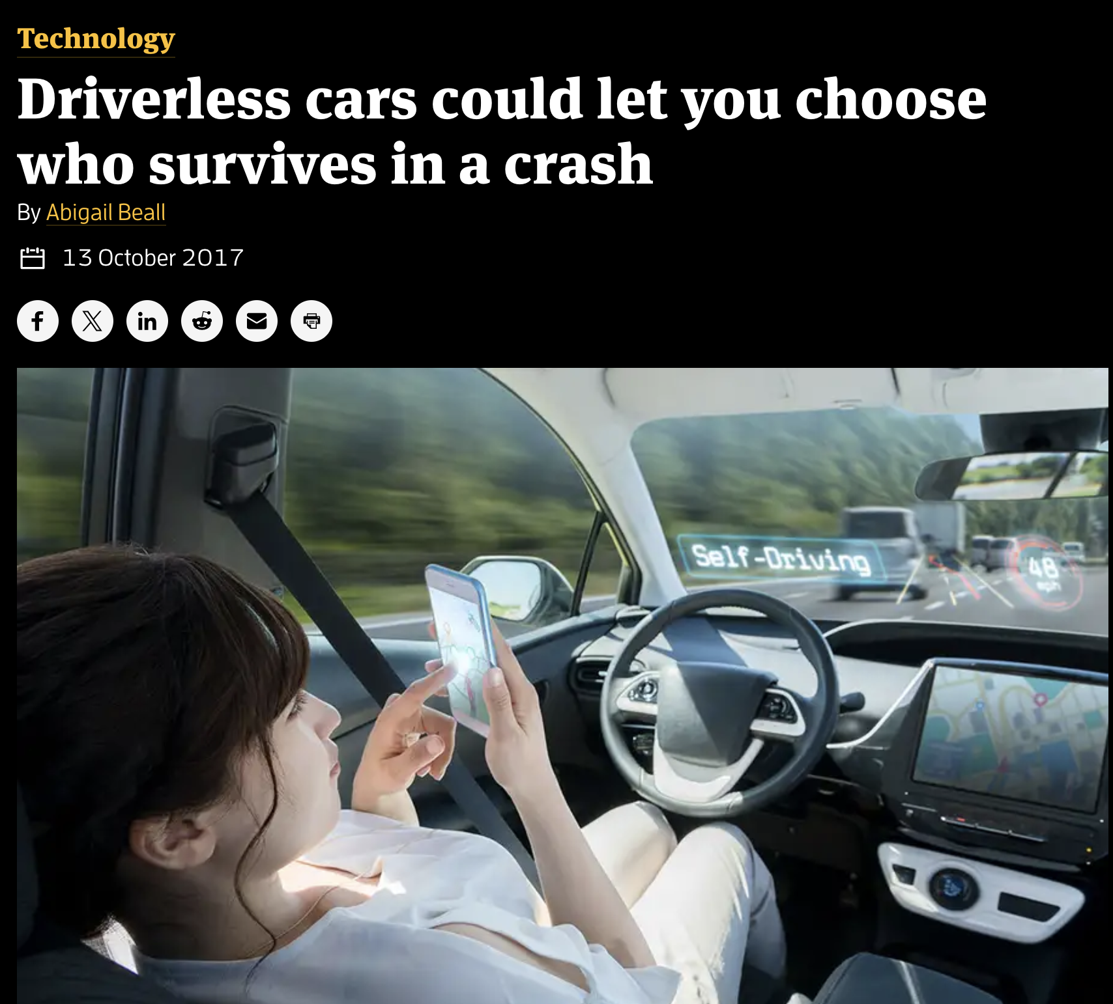
Felelosseg

Slide 30
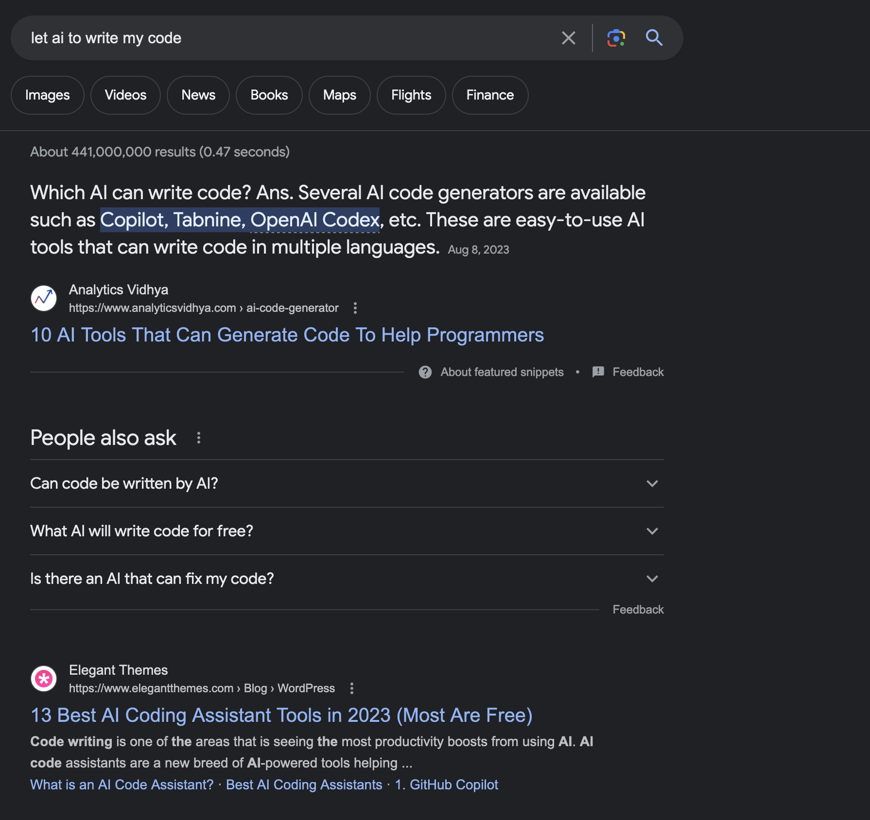
Felelosseg

Slide 31
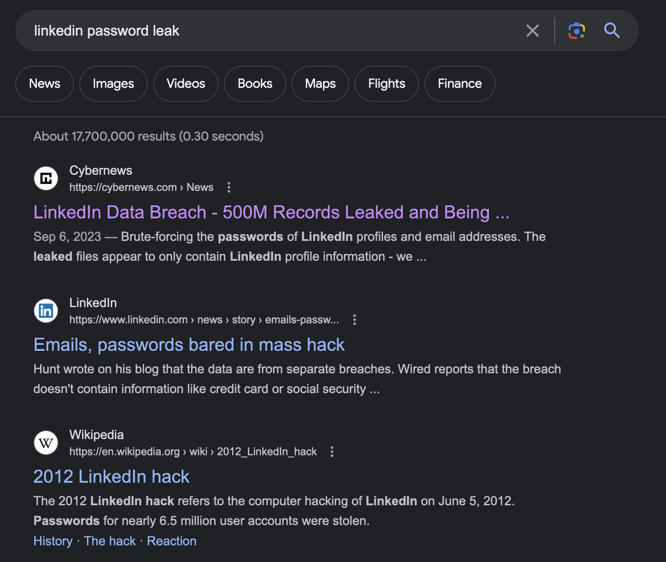
Biztonsag

Slide 32
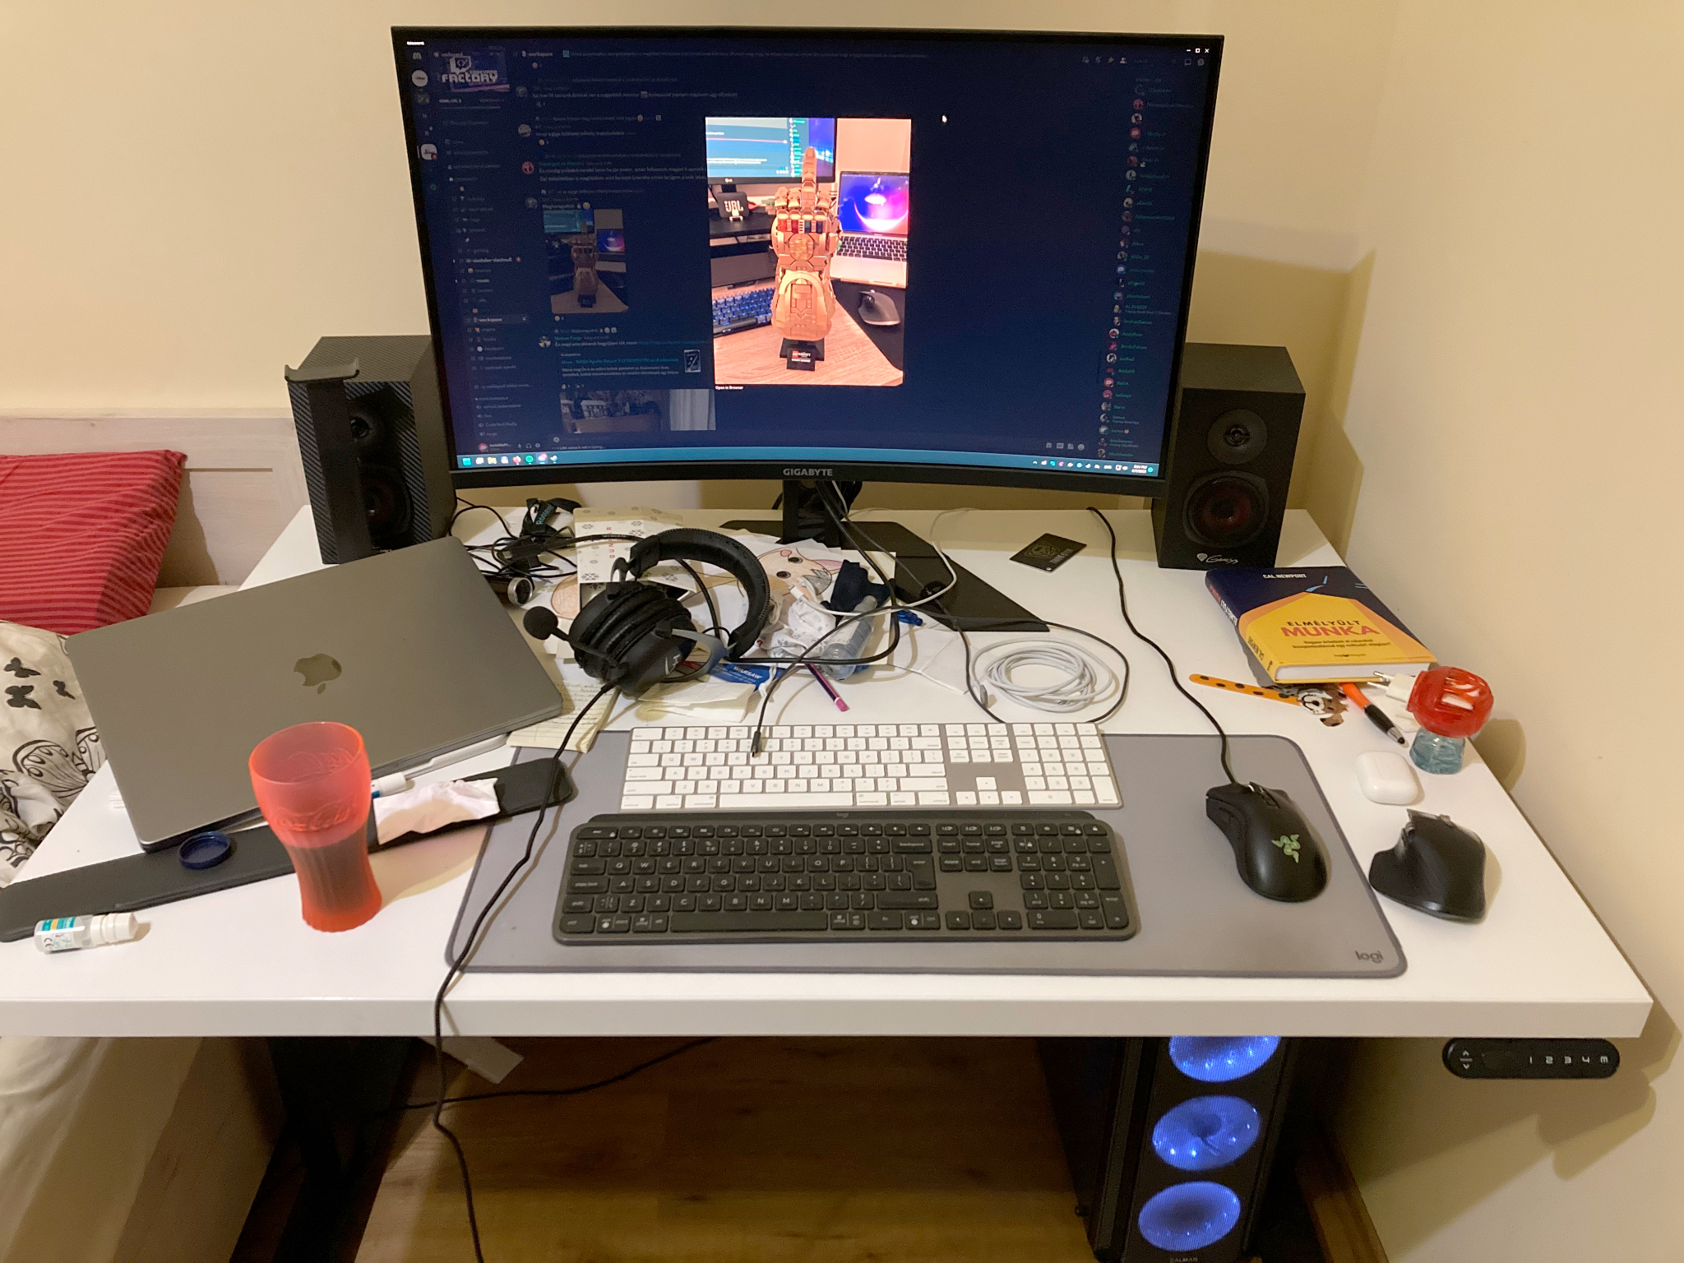
Hol dolgozunk?
Full-time office
Hybrid
Home office
Starbucks
Co-working

Slide 33
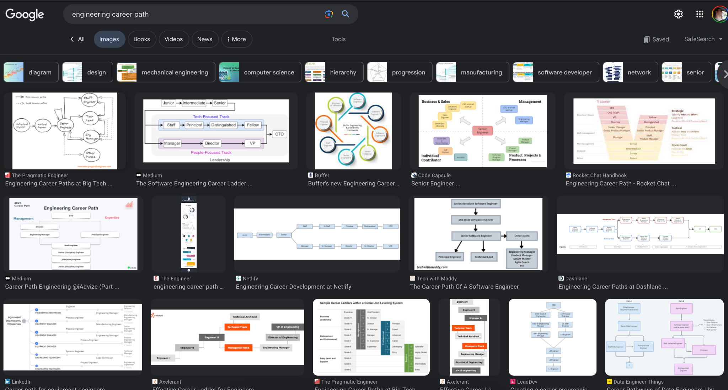
Karrier ut

Slide 34
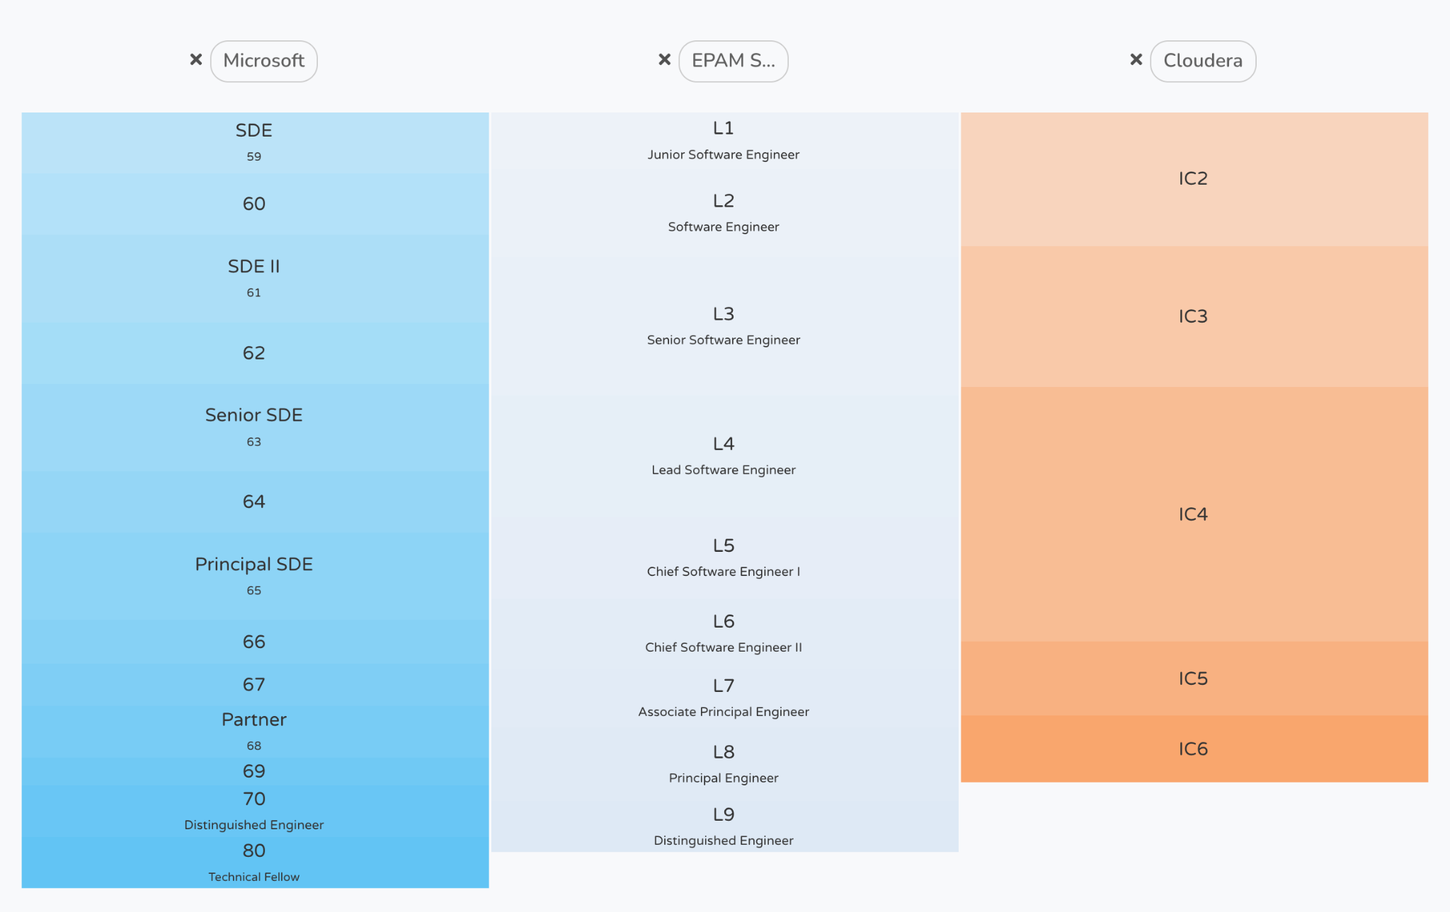
Karrier veg

Slide 35

Egyeb IT szakmak

Slide 36
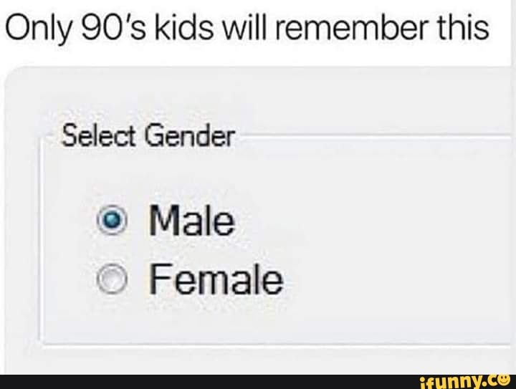
Problemak - gender

Slide 37
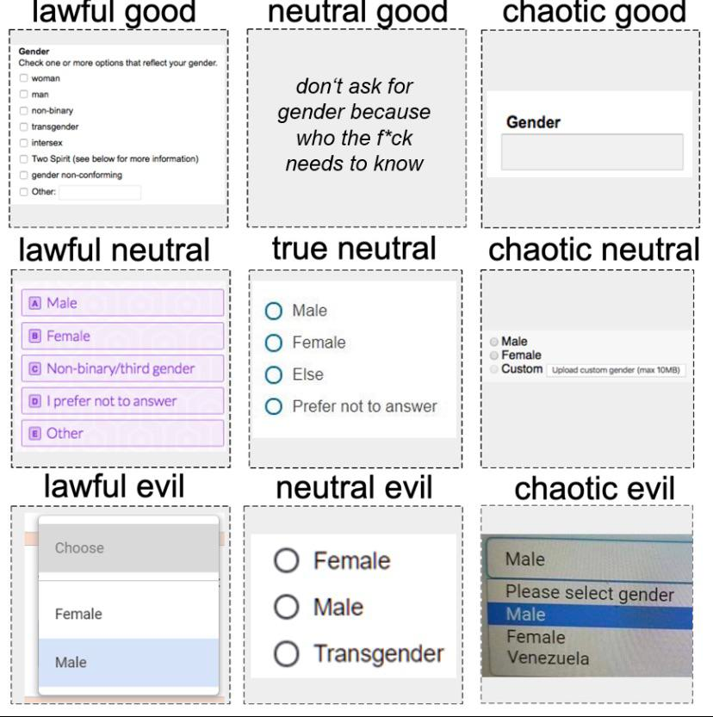
Problemak - gender

Slide 38
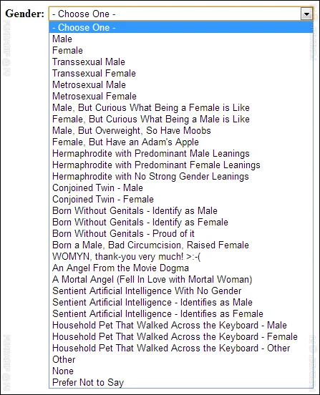
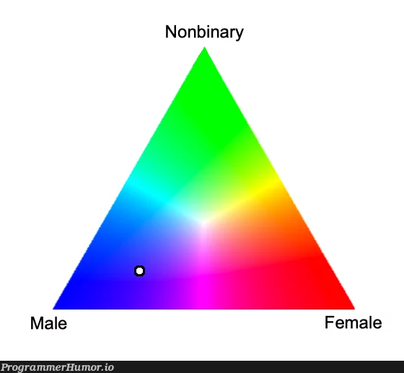
Problemak - gender

Slide 39
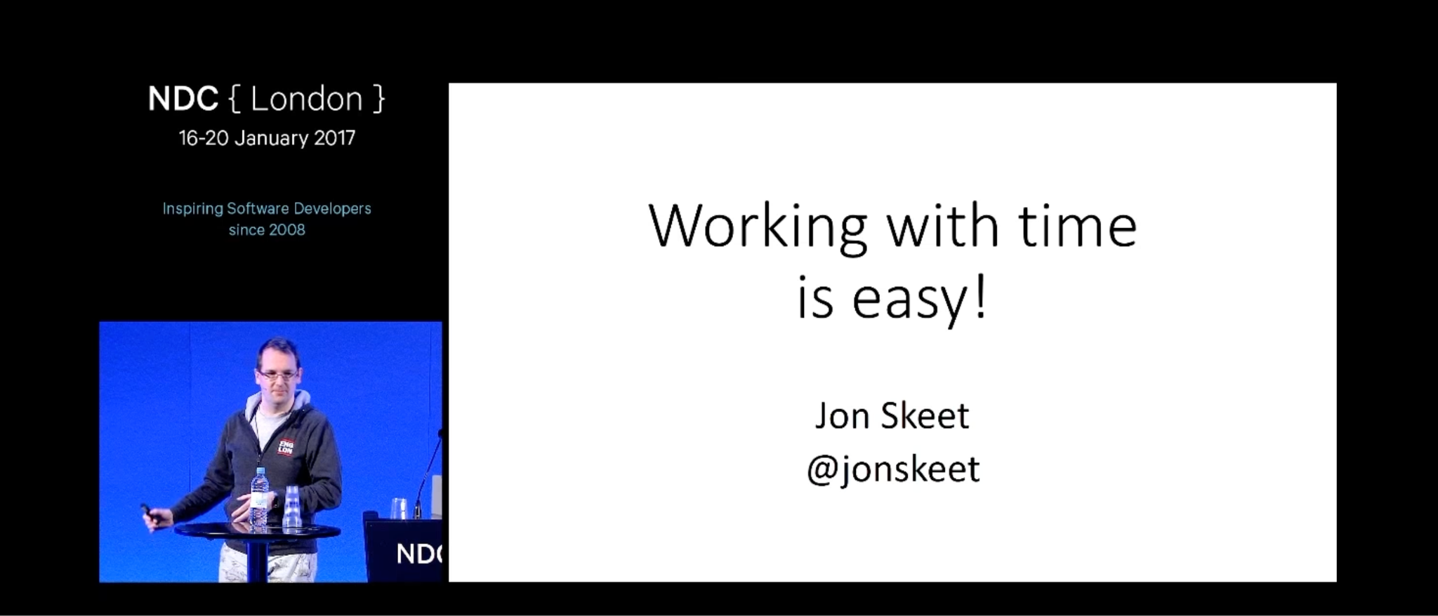
Problemak - Ido

Slide 40
Problemak - Ido
Y2K Problem: 98. 04. 20 12:00:00
Unix timestamp: 892202400
Time with timezone: Fri Apr 10 1998 12:00:00 GMT+0200 (Central European Summer Time)

Slide 41
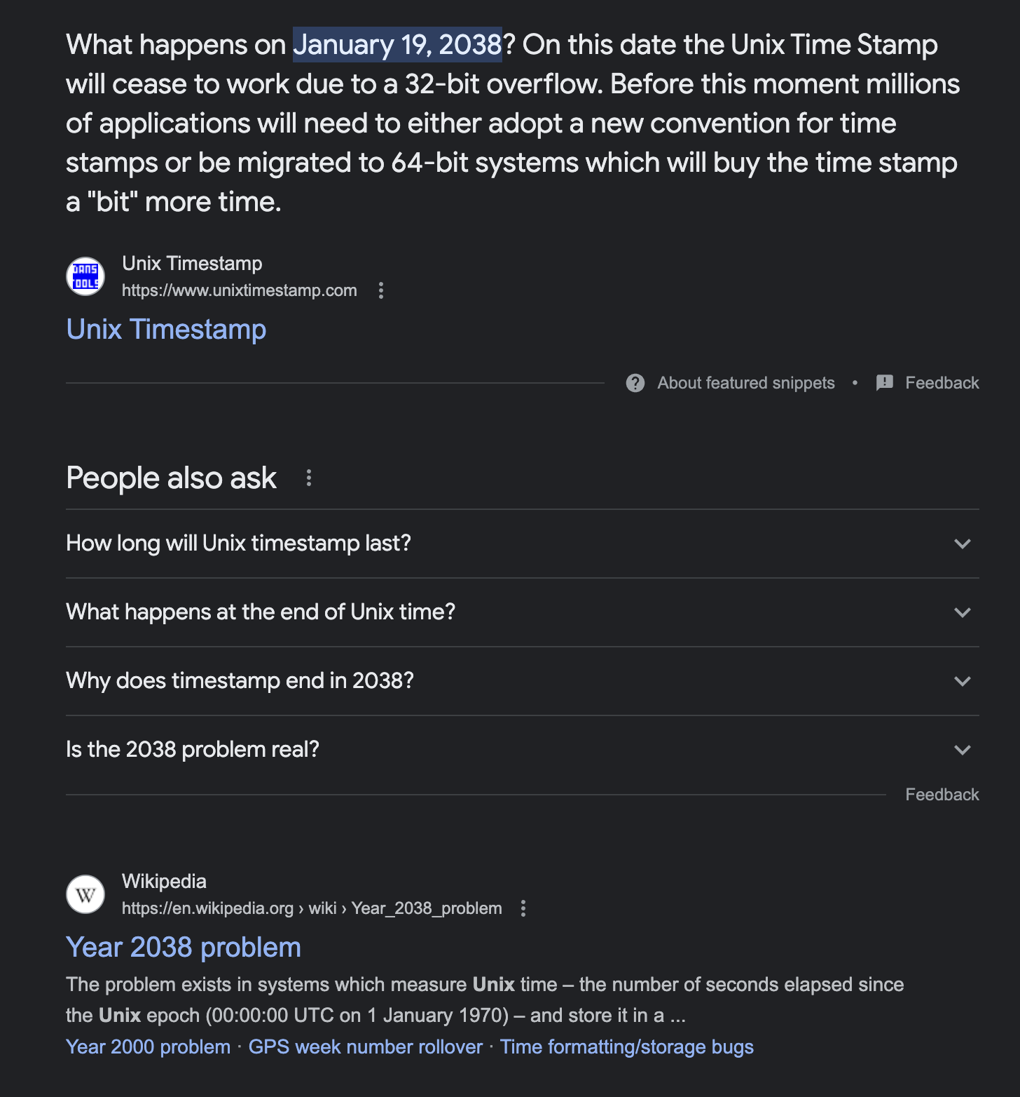
Problemak - Ido

Slide 42

Problemak - Smart home
Notes:
Story: almost locked out

Slide 43
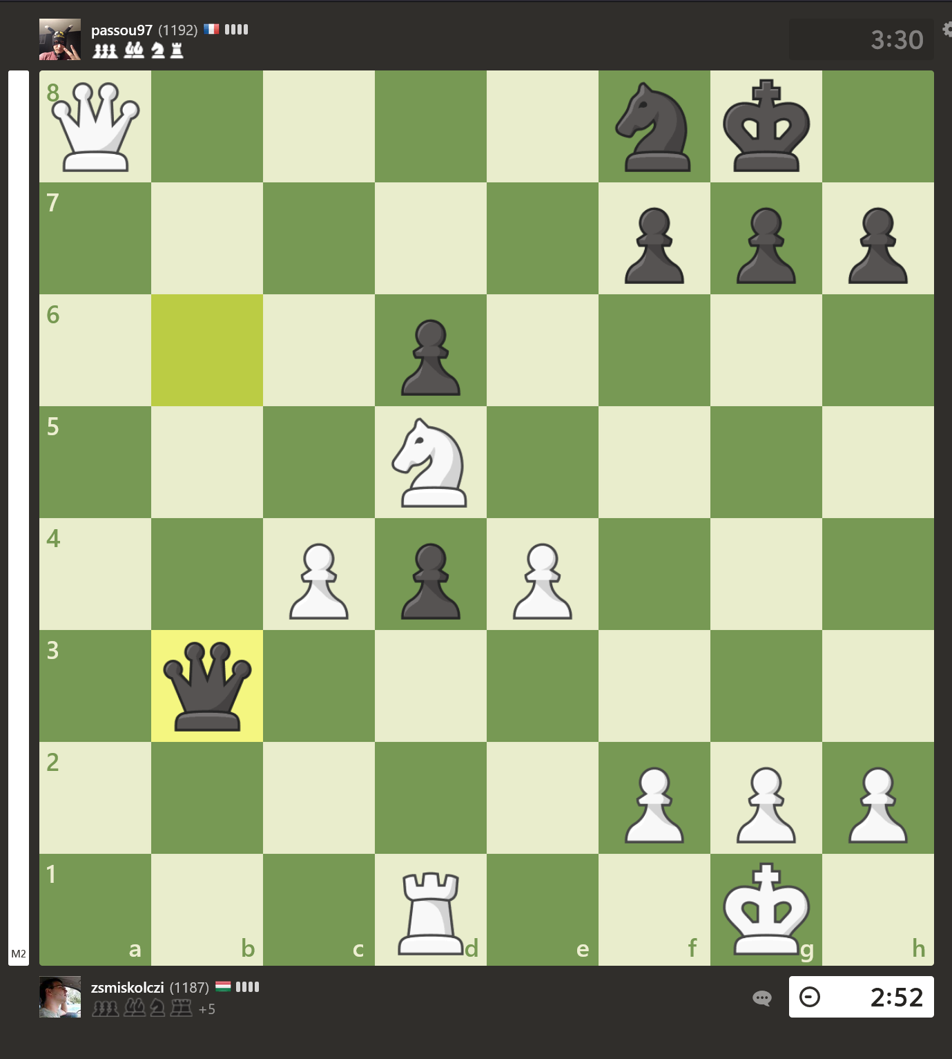
Problemak - Sakk
A sakk egy kétszemélyes, zéró összegű, teljes információjú játék. A játékot egy 8x8 négyzetből álló táblán játsszák. Kezdetben 16 világos és 16 sötét figura áll rajta, a fenti ábrán látható elrendezésben (kezdőállás). A világos figurák az egyik játékos (világos) irányítása alatt állnak, a sötét figurák pedig a másik (sötét) játékoséban.

Slide 44
THANK YOU

Slide 45
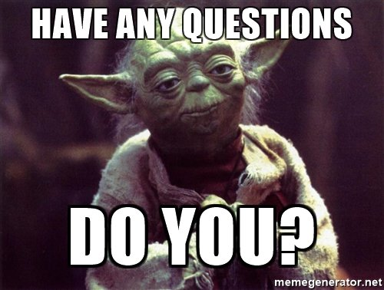
?

Slide 46



